Slide 1


Base de Datos Casa de Sanitarios
Francisco Agustin Filosi
Profesor: Sebastián Andrés Quezada
Tutor: Luciano Gili
Comisión: 34985
Inicio: 12 diciembre 2022
Fin: 15 marzo 2023
Dias: Lunes y Miércoles
Horario: 20:30 a 22:30hs

Slide 2
Indice

Slide 3
Objetivos
Se creara una base de datos para manejo de stocks, ventas, presupuestos, encargos, clientes y manejo de proveedores.
La finalidad es crear esta base de datos fue con el objetivo de ayudar a la administración de una casa de sanitarios. Llevar un control de los stocks y saber cuando habría que reponer. Tener relacionado los productos con su proveedor para saber a quien hacer los encargos.

Slide 4
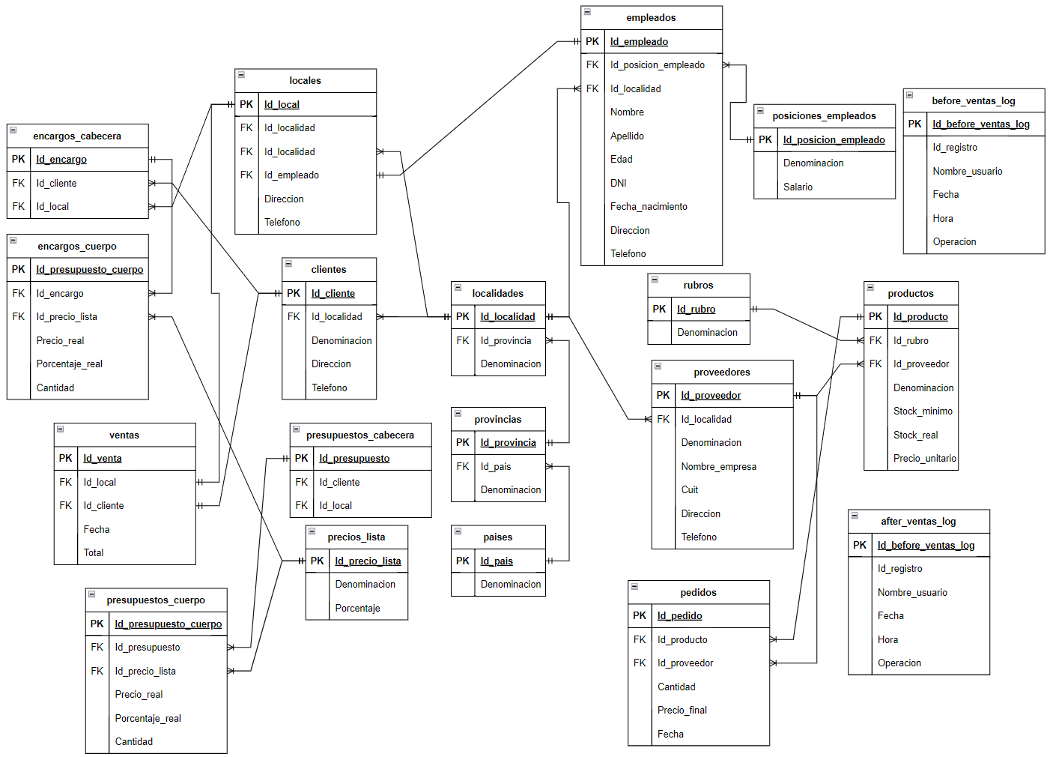
Diagrama Entidad Relacion

Slide 5
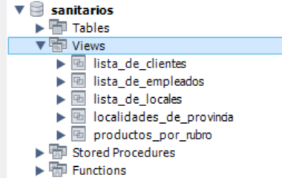
Creación de Vistas.
Se crearon cinco vistas con el objetivo de unir algunos campos de tablas específicas para mostrar resultados que brinden una información más detallada.
localidades_de_provincia
lista_de_empleados
productos_por_rubro
lista_de_locales
lista_de_clientes

Slide 6
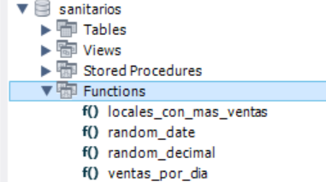
Creación de Funciones.
Se crearon 4 funciones con el objetivo de generar información para la inserción y obtener información de los locales.
locales_con_mas_ventas: Obtiene cuantos locales vendieron mas de x en un día determinado.
random_date: Genera una fecha aleatoria acotada entre dos días.
random_decimal: Genera un numerodecimal entre 2 números de 2 decimales.
ventas_por_día: Obtiene cuantas ventas realizo un local en un día determinado.

